Slide 1
О РЕАЛИЗАЦИИ ПРОЕКТА МАСС
«Развитие межрегиональной авиамаршрутной сети Сибири с использованием региональной
и малой авиации»

Slide 2
Стратегические задачи РФ в сфере авиасообщения

Slide 3
Проект. Основания. Цель. Сроки
ОСНОВАНИЯ ДЛЯ ИНИЦИАЦИИ ПРОЕКТА
ЦЕЛЬ ПРОЕКТА
Пункт 15б Указа Президента Российской Федерации от 07.05.2018 № 204 «О национальных целях и стратегических задачах развития Российской Федерации на период до 2024 года» в части развития межрегиональных рейсов, минуя Москву.
2. Пункт 6 протокола расширенного заседания Экспертной группы по развитию авиации в Сибирском федеральном округе 24 мая 2017 года (вх. № 02-218 ИК МАСС от 08.06.2017).
3. План работы Межрегиональной ассоциации «Сибирское соглашение» на 2019 год
Разработать до 01.10.2019 года (I этап) и реализовать (II этап) в 2019 - 2020 годах комплекс мер, направленных на развитие межрегиональной авиамаршрутной сети Сибири, за счет использования воздушных судов региональной и малой авиации (9-19 мест), реконструкции инфраструктуры региональных и местных аэропортов (аэродромов и посадочных площадок) и методического обеспечения развития региональной и межрегиональной авиамаршрутной сети.
Срок реализации проекта:
09.01.2019 – 31.12.2020

Slide 4
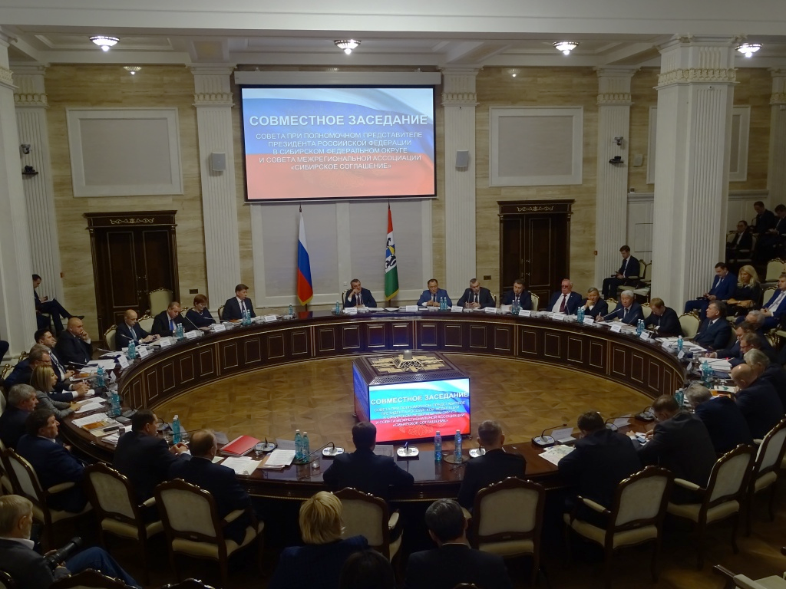
Развитие малой и региональной авиации
- проектная задача МАСС
Выполнено
1. Сформированы прогнозные показатели развития малой и региональной авиации Сибири для достижения максимального уровня развития в предыдущие годы
2. Проведена оценка потребных ресурсов для достижения прогнозных показателей
3. Сформированы перспективные аэродромная и авиамаршрутная сети Сибири
Реализуется
4. Уточнение начального требуемого уровня развития авиамаршрутной сети в каждом регионе
5. Формирование инвестиционных программ развития сегментов авиамаршрутной сети как региональных, так и в целом по Сибири

Slide 5
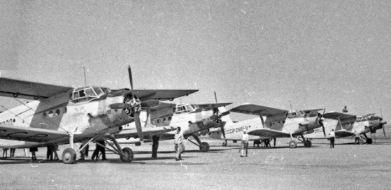
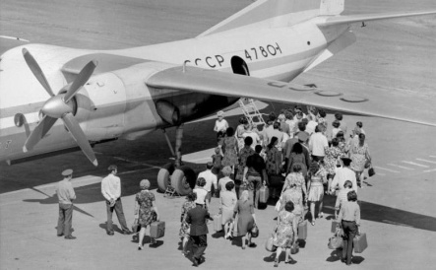
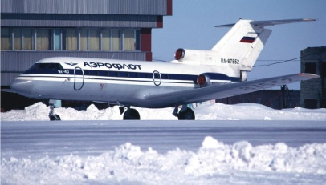
Структура авиаперевозок Сибири
Прошлое и настоящее
АН-2
АН-24
Як-40
1991 год – пиковый период развития авиаперевозок в стране
Объем перевозок в Сибири в 2018 году снизился
по сравнению с 1991 годом:
в общем объеме - на 26%
на внутренних воздушных линиях - на 37%
Источники:
* Центральное расписание Аэрофлота в 1991 г. и оценочные значения перевозок на местных воздушных линиях СФО
(МВЛ – международные воздушные линии, в 1991 г. к ним условно отнесены авиасвязи с союзными республиками)
** Отраслевые формы статистического наблюдения в области ГА (14 ГА и 15 ГА) за 2018 г.
Notes:
Можно разделить на пару слайдов

Slide 6
Прогнозные показатели 2024 года
(целевое развитие маршрутной сети)
Прирост пассажиропотока на региональных авиационных маршрутах, минуя Москву
Количество новых региональных авиационных маршрутов, минуя Москву
Авиационная подвижность населения Сибири, минуя Москву
Количество новых рабочих мест (экипажи + сотрудники аэродромов)
5 200 000 чел.
Не менее 1020 шт.
0,8
7 400

Slide 7
Оценка ресурсов. Классификация
перспективной аэродромной сети
№ | Регион – участник МАСС | ВПП 300-500 м | ВПП 501-900 м | ВПП 901-1200 м | ВПП 1201-2000 м | ВПП 2001-3000 м | необхо-димо построить
1 | Красноярский край | 18 | 62 | 6 | 35 | 5
2 | Иркутская область | 2 | 37 | 7 | 11 | 1 | 3
3 | Забайкальский край | 4 | 11 | 9 | 9 | 6
4 | Томская область | 3 | 28 | 2 | 5 | 1 | 1
5 | Республика Бурятия | 1 | 8 | 4 | 11 | 2 | 4
6 | Новосибирская область | 1 | 8 | 2 | 4 | 2 | 1
7 | Кемеровская область | 6 | 9 | 1 | 0 | 1 | 1
8 | Алтайский край | 1 | 7 | 1 | 7 | 3 | 1
9 | Республика Тыва | 0 | 6 | 5 | 2 | 2 | 1
10 | Омская область | 2 | 4 | 0 | 3 | 1 | 3
11 | Республика Алтай | 1 | 4 | 1 | 0 | 1 | 4
12 | Республика Хакасия | 1 | 2 |  | 3 | 0 | 1
 | Всего | 40 | 186 | 38 | 90 | 25 | 20
Исходя анализа аэродромной сети можно сделать вывод, что наиболее перспективные ВС должны иметь эффективную дальность полёта:
на расстояние 80-300 км в течение 0,5 – 1,5 часов при минимальной длине разбега/пробега и возможностью посадки на неподготовленные площадки (грунт / снег / водная поверхность)
на расстояние 300-700 км в течение 1-2,5 часов при длине разбега/пробега 500 – 900 м

Slide 8
Оценка ресурсов. Концептуальные критерии выбора
потребных воздушных судов
безангарное хранение (+ возможность несложного ремонта в «полевых» условиях)
минимальная длина ВПП
взлёт/посадка с грунтовых ВПП
посадка на неподготовленные площадки (в т.ч. заснеженные + посадка на неподготовленные площадки с подбором «с воздуха»)
конструкционная возможность быстрой смены шасси (снег - лыжи/ водная поверхность - поплавки)
простота управления ВС и предполётной подготовки (сравнительная лёгкость обучения персонала)
эффективное время полета 0,5-2,5 часа (лучший баланс: скорость/ дальность/ загрузка / экономичность)
максимальная кресельная емкость на эффективной дальности полёта
минимальная стоимость лётного часа (экономичный расход топлива + относительная простота и лёгкость поддержания лётной годности)
низкая стоимость покупки (+ возможность приобретения ВС в лизинг)
возможности производства ВС в России не менее 50 единиц в год
возможности модернизации ВС для выполнения авиаработ (грузовые/ сельскохозяйственные/ авиалесохрана/ парашютирование и др.)

Slide 9
Перспективная авиамаршрутная сеть СИБИРИ Межрегиональное воздушное сообщение
Диксон
Хатанга
Норильск
Тура
Якутия
ЯНАО
Игарка
Ербогачен
Подкаменная Тунгуска
Байкит
Ванавара
Стрежевой
Бодайбо
Томск
Усть-Кут
Омск
Красноярск
Таксимо
Чара
Братск
Новосибирск
Кемерово
Барнаул
Абакан
Новокузнецк
Иркутск
Чита
Горно-Алтайск
Таштагол
Кызыл
Рубцовск
Тоджа
Кош-Агач
Ак-Довурак
Кунгуртуг
Улан-Удэ

Slide 10
Перспективная авиамаршрутная сеть
Пилотный регион - Республика Тыва
Канск
(Красн. край)
Новокузнецк
(Кемеровская)
Абакан
(Хакасия)
Красноярск
Тайшет
Братск
(Иркутская обл.)
Таштагол
Шерегеш
(Кемеровская обл.)
Ырбан
Хамсара
Саяногорск
(Хакасия)
Иркутск
Улан-Удэ
Чита
Тоора-Хем
(Тоджа)
Горно-Алтайск
(Алтай)
Барнаул
(Алт. край)
Верхнеусинское
(Красн. край)
Шагонар
КЫЗЫЛ
Сарыг-Сеп
Ак-Довурак
(Кызыл-Мажылык)
Чадан
Хову-Аксы
Уш-Бельдир
(Северный Аржан)
Кунгуртуг
Дус-Даг (Торгалыг)
Хандагайты
Шара-Сур
Мурэн
Эрдэнэт
Улан-Батор
(Монголия)
Оо-Шынаа
Кош-Агач
(Алтай)
Мугур-Аксы
Кызыл-Хая
Улаангом
(Монголия)
Эрзин
Южный Аржан

Slide 11
Экспертная работа по Проекту
Заседания
20 декабря 2018 года - Межрегиональное совещание по вопросу «Развития авиамаршрутной сети Сибири»
22 мая 2019 года - расширенное заседание экспертной группы по развитию авиации в СФО и Экспертно-консультационного совета по транспорту МА «Сибирское соглашение»
28 мая 2019 года - совещание под председательством помощника Президента Российской Федерации И.Е. Левитина о подготовке заседания рабочей группы Государственного совета Российской Федерации по направлению «Транспорт» по развитию региональной авиации
Рекомендации и решения
1. Отметить необходимость реализации межрегионального проекта МАСС «Развитие межрегиональной авиамаршрутной сети Сибири с использованием региональной и малой авиации»
2. Органам исполнительной власти субъектов Российской Федерации – членам МАСС совместно с Проектным офисом определить параметры маршрутной авиационной сети и сформировать поэтапный план ее развития для каждого субъекта Российской Федерации.
3. Оценить потребность в летно-техническим персонале и возможностях авиационных учебных центров по подготовке кадров.
4. Проанализировать возможность использования двигателей воздушных судов отечественного производства.

Slide 12
Предложения в проект решения
Принять к сведению информацию о реализации межрегионального проекта «Развитие межрегиональной авиамаршрутной сети Сибири с использованием региональной и малой авиации».
Исполнительному комитету МАСС обеспечить дальнейшую реализацию указанного проекта.
Рекомендовать высшим должностным лицам субъектов Российской Федерации, входящих в состав МАСС, поручить органам исполнительной власти, ответственным за развитие транспорта и транспортной инфраструктуры в регионах, оперативно предоставлять информацию Проектному офису МАСС по реализации межрегионального проекта «Развитие межрегиональной авиамаршрутной сети Сибири с использованием региональной и малой авиации» в целях своевременной реализации указанного проекта.
Рекомендовать органам исполнительной власти, ответственным за развитие транспорта и транспортной инфраструктуры в регионах, входящих в состав МАСС, совместно с Проектным офисом МАСС по реализации межрегионального проекта «Развитие межрегиональной авиамаршрутной сети Сибири с использованием региональной и малой авиации» определить параметры развития авиамаршрутных сетей своих регионов.

Slide 13
Спасибо за внимание

